Slide 1
OpenGL Lab 07 (Lighting)
Computer graphics

Slide 2
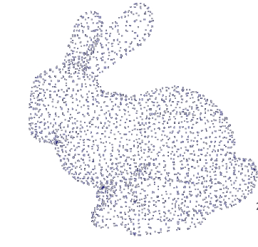

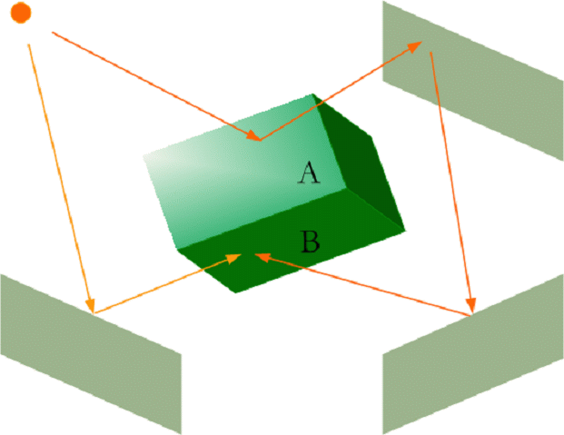
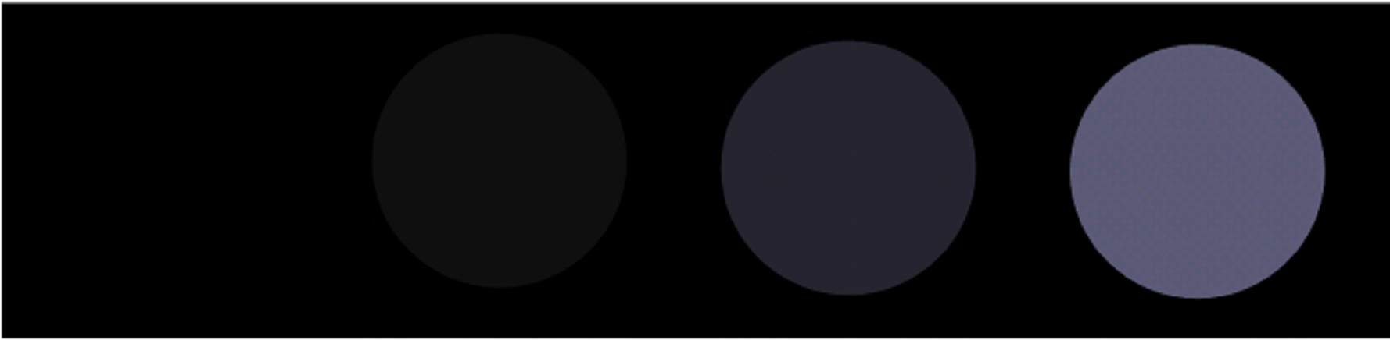

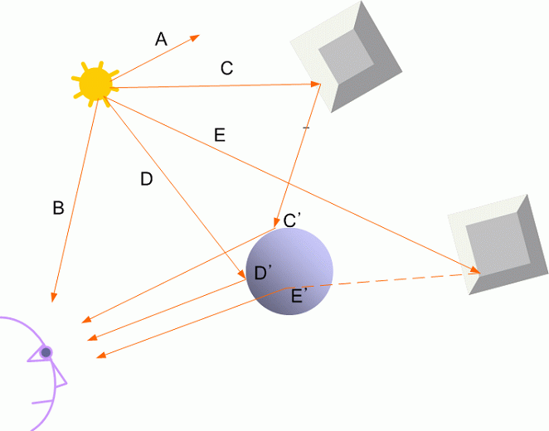
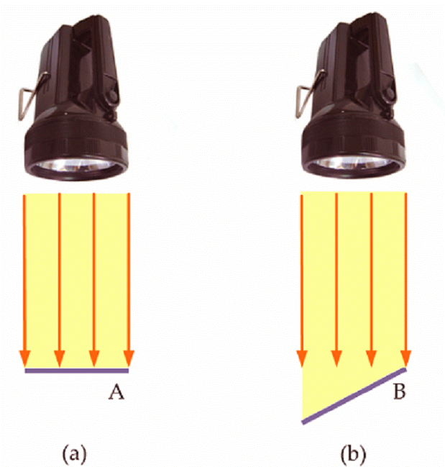
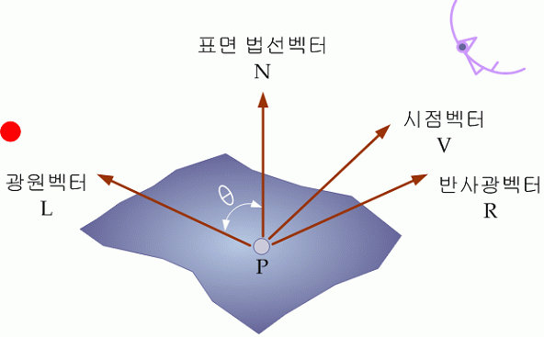
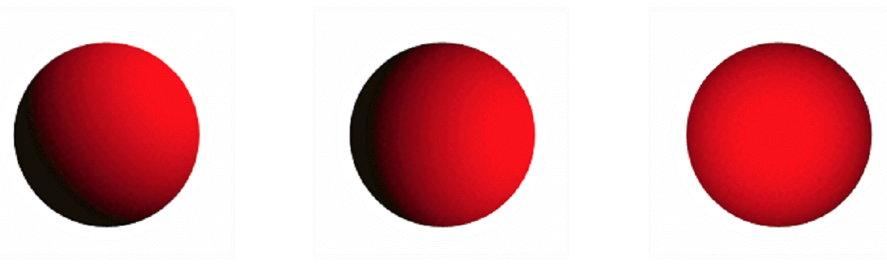
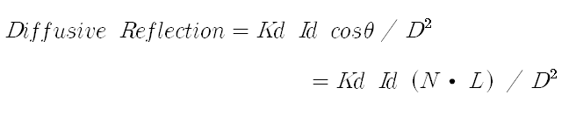
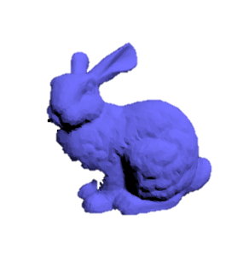
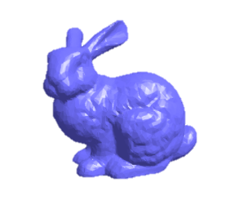
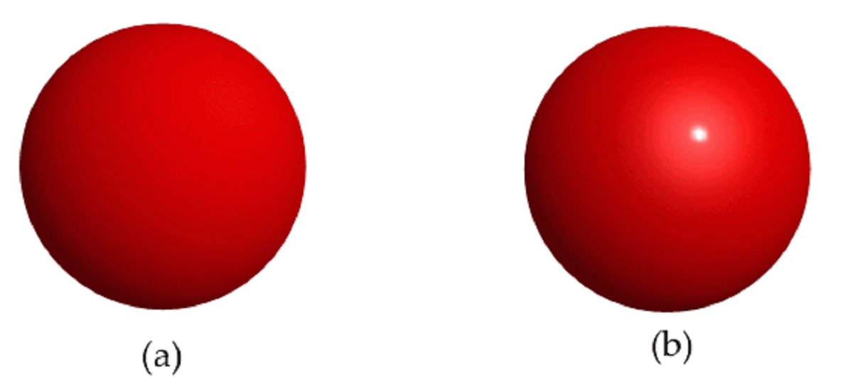
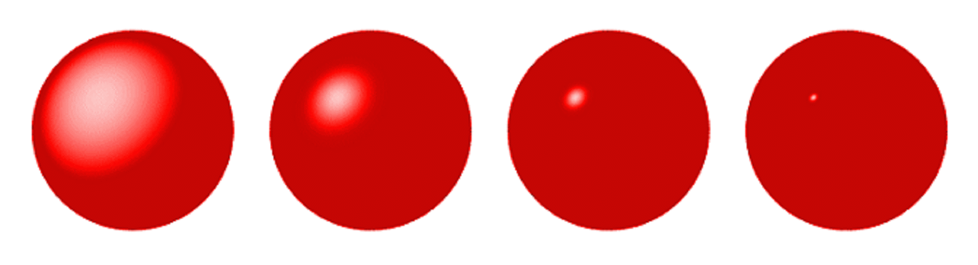
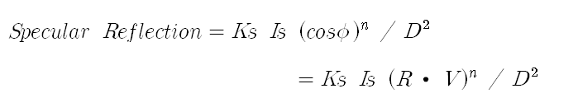
Lighting
1. Ambient Reflection(주변 반사)
2. Diffusive Reflection(확산 반사, 난반사)
3. Specular Reflection (경면 반사)
- Shininess Coefficient (광택 계수)

Slide 3
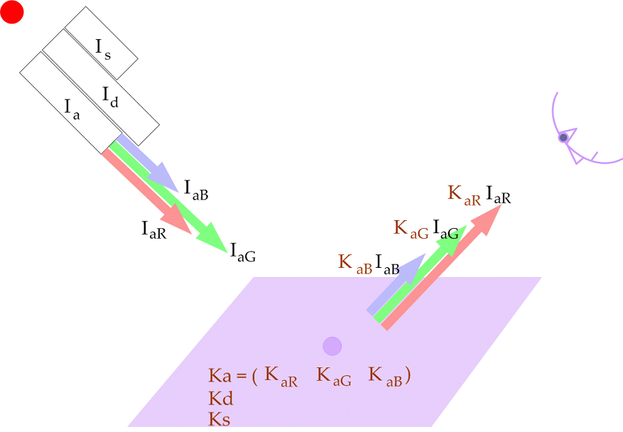
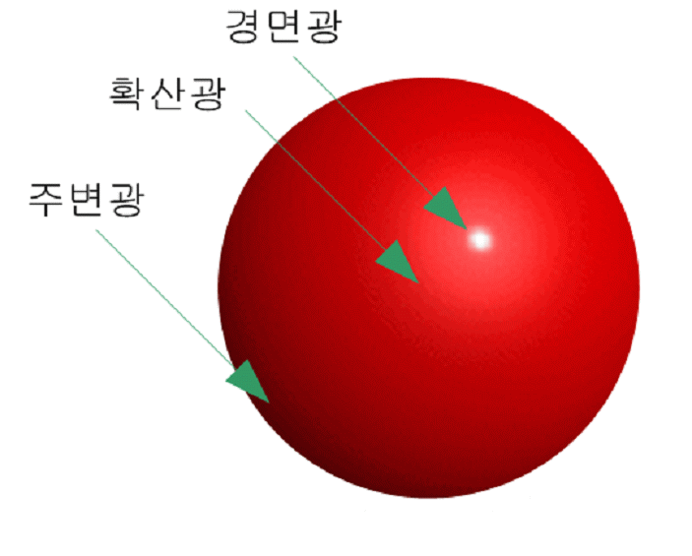
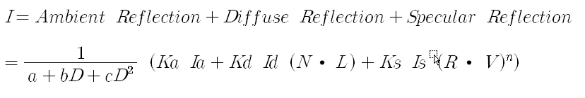
렌더링에 적용
1. 광원이 여러 개인 경우는 각각의 광원에서 나오는 빛을 모두 합산
2. R, G, B 색에 대해 별도로 적용하여 합산
3. 광원특성은 반사광 종류별로 Ia, Id, Is
4. 물체특성은 반사광 종류별로 Ka, Kd, Ks

Slide 4
Lighting 실습
빛 Ia: 광원의 주변광 세기 ld: 광원의 확산광 세기 ls: 광원의 경면광 세기
물체 Ka: Ambient reflection coefficient (계수) Kd: Diffuse reflection coefficient Ks: Specula reflection coefficient n: shininess coefficient

Slide 5
Lighting
Light source
Intensity : Ambient, diffuse, specular component
Color : Red, green, blue
glLightfv(GL_LIGHT0, GL_AMBIENT, light0_ambient)
Object material
Reflection coefficient: Ambient, diffuse, specular component
R,G,B color components per reflection type
glMaterialfv(GL_FRONT, GL_DIFFUSE, mat_diffuse)

Slide 6
Turning on the lights
Turn on the power (for all the lights)
glEnable(GL_LIGHTING)
glDisable(GL_LIGHTING)
Flip each light’s switch
glEnable(GL_LIGHTn) (n=0,1,2…)

Slide 7
Lighting
light_ambient = (0.1, 0.1, 0.1, 1.0) #Ia
light_diffuse = (0.0, 1.0, 0.0, 1.0) #Id
light_specular = (1.0, 1.0, 1.0, 1.0) #Is
light_position1 = (-15.0, 8.0, 8.0, 1.0)
light_position2 = (15.0, 8.0, 8.0, 1.0)
no_mat = (0.0, 0.0, 0.0, 1.0)
mat_ambient = (0.7, 0.7, 0.7, 1.0) #Ka
mat_diffuse = (0.1, 0.5, 0.8, 1.0) #kd
mat_specular = (1.0, 1.0, 1.0, 1.0) #Ks
no_shininess = 0.0 # Shininess Coefficient
low_shininess = 5.0 # Shininess Coefficient
high_shininess = 100.0 # Shininess Coefficient

Slide 8
Lab#7
광원의 위치, 특성, 물체의 특성 (Ia, Id, Is, Ka, Kd, Ks, Shininess) 을 변화시켜 3개의 원을 그리고, 각각의 특성에 대하여 논하시오. 시점 위치는 고정 gluLookAt(0.0, 0.0, 13.0, 0.0, 0.0, 0.0, 0.0, 1.0, 0.0)

Slide 9
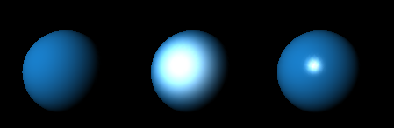
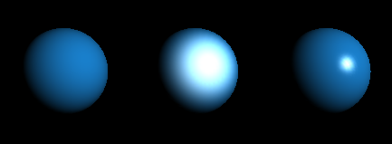
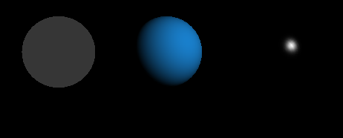
예)

Slide 10
제출
보고서 내용 (pdf)
문제에서 요구하는 각 세부 기능 설명
기능별 실행 화면 캡춰
전체 프로그램 코드
보고서 pdf (lab0#_학번_이름.pdf)
실행파일 (lab0#_학번_이름.py)
위의 2개 파일을 zip으로 압축(lab0#_학번_이름.zip)

